Slide 1
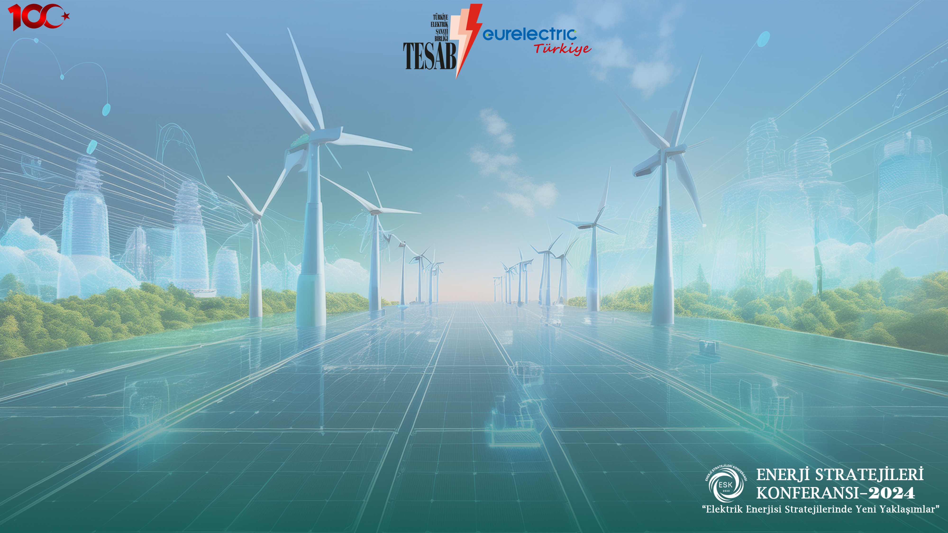


ÇEVREYE DUYARLI BİR TEKNOLOJİ OLARAK DOĞAL ESTERE DAYALI DÜŞÜK HACİMLİ TRANSFORMATÖR GELİŞTİRİLMESİ
Caner Adışen, Ramazan Altay
Bildiri ID Numarası:100

Slide 2

İçindekiler
Transformatörler İçin Yağlar
Pad-Mounted Transformatör
CFD Analiz Modeli
Analiz Sonuçlarının Yorumlanması
Sonuç
Pad-Mounted Transformatörün Fotoğrafları

Slide 3
1. Transformatörler için Yağlar
Yağın transformatördeki görevi izolasyon sağlamak ve aynı zamanda trafoda oluşan kayıplardan kaynaklı ısının transformatörden uzaklaştırılmasını sağlamaktır. Genellikle mineral bazlı yağlar tercih edilmektedir. Düşük maliyet ve bulunabilirlik onları tercih edilir kılmaktadır.
Ester yağlar, günümüzde özellikle AB üyesi ülkelerde yeşil mutabakat çerçevesinde büyük önem kazanmıştır. Mineral yağların doğada geri çözünmesi 300’lü yılları geçirmesi ile mümkün iken ester yağlarda bu süre 2-3 yıl gibi rakamlara düşmektedir.
Ester yağlar, mineral yağlara göre viskozitesinin yüksek olmasından dolayı transformatörde oluşan sıcak nokta sıcaklıklarından etkilenmesini daha aza indirilmesi ile transformatörün yaşlanmasını geciktirir ve böylece uzun ömürlü olur.
Burada ilgilendiğimiz konu ester yağ kullanılan pad-mounted transformatörlerin soğutma performansının optimize edilmesi için CFD simülasyonlarından faydalanılmasıdır.
Beyaz logo koyu renk görsel üzerinde kullanmanız için.
PNG formatını kopyala-yapıştır yapabilirsiniz.
Notes:
Yalıtım yağı ve yalıtım kağıdı, transformatörler için en bilinen yalıtım malzemeleridir. Transformatör yağı, yalıtım kağıdındaki boşlukları emprenye eder ve transformatör tankındaki bileşenler arasındaki boşlukları doldurarak yalıtımın dielektrik dayanımını arttırır. Transformatör yağı yalnızca bir yalıtım sıvısı görevi görmekle kalmaz, aynı zamanda transformatör sargılarında ve çekirdeklerinde üretilen ısıyı da iletir. Transformatörlerde yaygın olarak mineral bazlı yağlar kullanılır. Bu tür yağlar arzu edilen birçok elektriksel ve termal-fiziksel özelliğe sahiptir. Düşük maliyeti ve yaygın bulunabilirliği ile transformatör sektörünün başlangıcından bu yana tüm gerilim değerlerindeki yağlı transformatörlerde kullanılmaktadır. Ancak biyolojik olarak çok zayıf bir şekilde parçalanabilir ve bir dökülme meydana geldiğinde çevrenin ciddi şekilde kirlenmesine neden olabilir. Giderek daha sıkı hale gelen çevre kuralları ve düzenlemeleri ile transformatör endüstrisi, yeterli teknik performansın yanı sıra transformatörün çevresel yönüne daha fazla önem vermektedir. Önümüzdeki yıllarda madeni yağ kaynaklarının giderek tükenmesi nedeniyle bu sektör madeni yağa alternatif arayışına girmiştir. Sonuç olarak, biyolojik olarak parçalanabilirliği yüksek yeni yalıtım sıvılarının kullanımı son derece önemli hale gelmektedir.

Slide 4
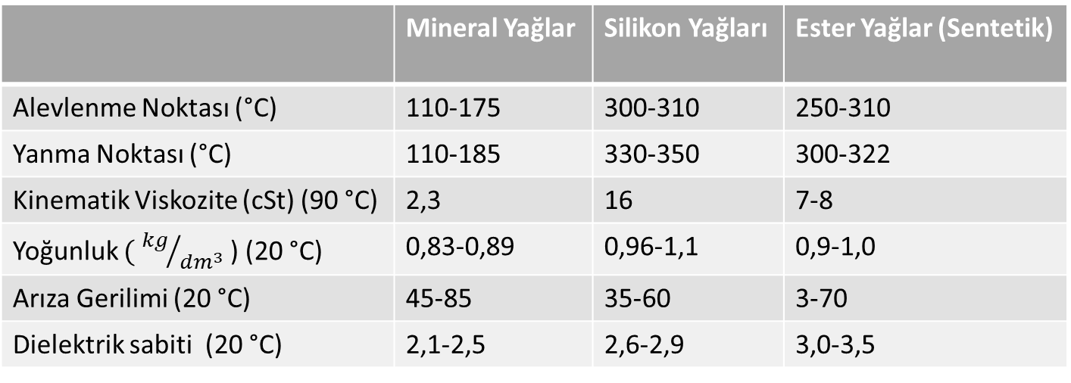
1.1. Transformatör Yağ Çeşitleri ve Bazı Özellikleri
Transformatör yağlarının çeşitleri aşağıdaki tablodaki gibi üç gruba ayrılabilir.
 | Mineral Yağlar | Silikon Yağları | Ester Yağlar (Sentetik)
Alevlenme Noktası (°C) | 110-175 | 300-310 | 250-310
Yanma Noktası (°C) | 110-185 | 330-350 | 300-322
Kinematik Viskozite (cSt) (90 °C) | 2,3 | 16 | 7-8
Yoğunluk $( {kg}/{{dm}^{3}}$ ) (20 °C) | 0,83-0,89 | 0,96-1,1 | 0,9-1,0
Arıza Gerilimi (20 °C) | 45-85 | 35-60 | 3-70
Dielektrik sabiti (20 °C) | 2,1-2,5 | 2,6-2,9 | 3,0-3,5
Notes:
Yalıtım yağı ve yalıtım kağıdı, transformatörler için en bilinen yalıtım malzemeleridir. Transformatör yağı, yalıtım kağıdındaki boşlukları emprenye eder ve transformatör tankındaki bileşenler arasındaki boşlukları doldurarak yalıtımın dielektrik dayanımını arttırır. Transformatör yağı yalnızca bir yalıtım sıvısı görevi görmekle kalmaz, aynı zamanda transformatör sargılarında ve çekirdeklerinde üretilen ısıyı da iletir. Transformatörlerde yaygın olarak mineral bazlı yağlar kullanılır. Bu tür yağlar arzu edilen birçok elektriksel ve termal-fiziksel özelliğe sahiptir. Düşük maliyeti ve yaygın bulunabilirliği ile transformatör sektörünün başlangıcından bu yana tüm gerilim değerlerindeki yağlı transformatörlerde kullanılmaktadır. Ancak biyolojik olarak çok zayıf bir şekilde parçalanabilir ve bir dökülme meydana geldiğinde çevrenin ciddi şekilde kirlenmesine neden olabilir. Giderek daha sıkı hale gelen çevre kuralları ve düzenlemeleri ile transformatör endüstrisi, yeterli teknik performansın yanı sıra transformatörün çevresel yönüne daha fazla önem vermektedir. Önümüzdeki yıllarda madeni yağ kaynaklarının giderek tükenmesi nedeniyle bu sektör madeni yağa alternatif arayışına girmiştir. Sonuç olarak, biyolojik olarak parçalanabilirliği yüksek yeni yalıtım sıvılarının kullanımı son derece önemli hale gelmektedir.

Slide 5
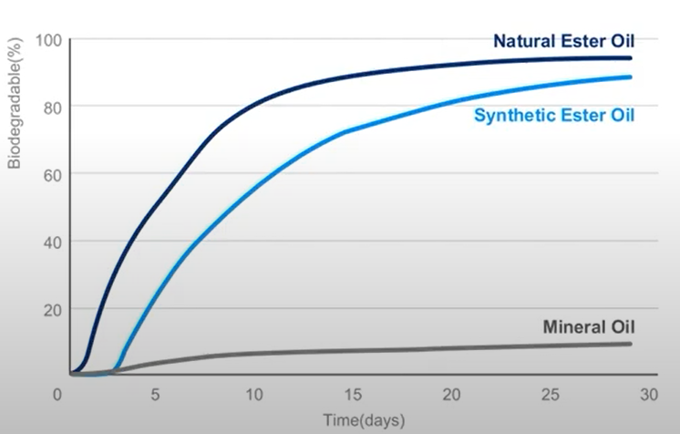
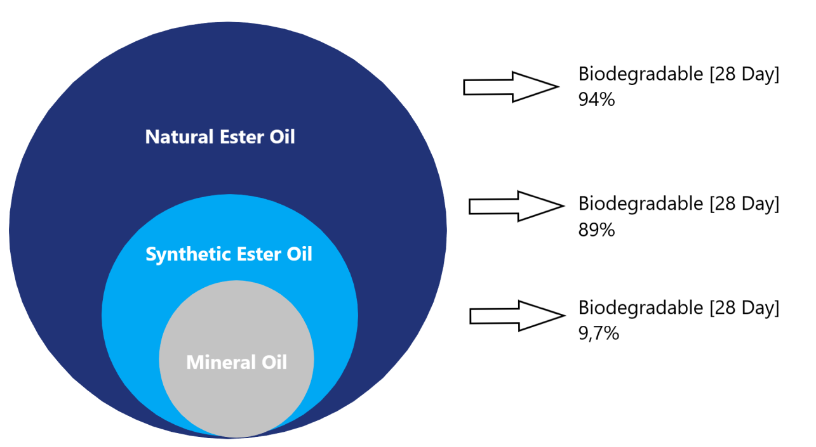
1.2. Yağların Çevre Dostluğu
28 günde biyolojik olarak parçalanabilirlikleri;

Slide 6
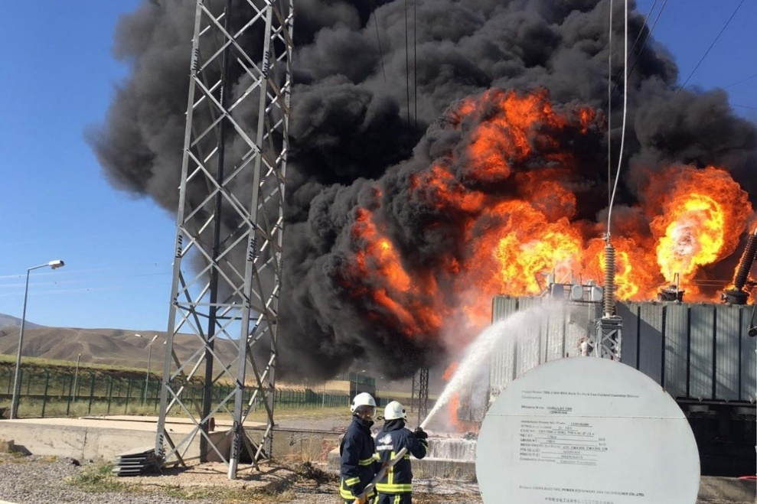
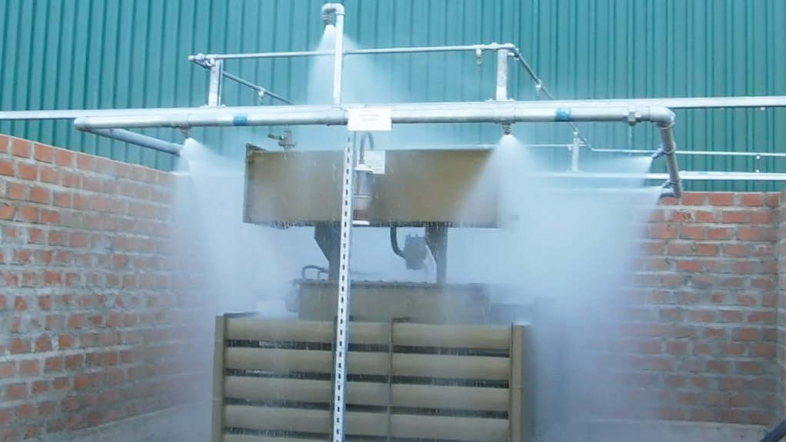
1.2. Ester Yağlarda Yangın Güvenliği
Yangın riskinin azaltılması
Yangın korunma tesisatı azaltılması

Slide 7
2. PAD-MOUNTED TRANSFORMATÖR
Pad-mounted, yağlı tip dağıtım transformatörü, AG ve YG kesicileri ile bütünleşik bir şekilde aynı taşıyıcı tabana montajlanması ve birlikte hareket ettirilebilir bir sistemi tanımlamaktadır.
Hedef beton köşkü ortadan kaldırmak ve yüksek nüfus yoğunluğu görülen ve aynı zamanda da yer problemi olan büyükşehirlerimizde (İstanbul, Ankara, İzmir vb.) tercih edilebilir olacak alternatif kompakt bir tasarım hazırlanırken ester yağın bir avantajı olan yüksek parlama ve yanma sıcaklarından dolayı yanma güvenliği sağlanmış ve böylece izolasyon arızası kaynaklı çıkabilecek yangınların önüne geçilmiştir ve kalabalık bölgelerde kuru tip transformatörlere de rakip olmuştur.
Beyaz logo koyu renk görsel üzerinde kullanmanız için.
PNG formatını kopyala-yapıştır yapabilirsiniz.

Slide 8
3. CFD ANALİZ MODELİ
Beyaz logo koyu renk görsel üzerinde kullanmanız için.
PNG formatını kopyala-yapıştır yapabilirsiniz.
Model sadeleştirme ısı kaynağı olarak kabul edilmeyen yüksek ve alçak gerilim kesici gibi elemanların duvar hava akışının gerçekleşeceği yerlerin de giriş, çıkış olarak belirlenmesinin ardından simülasyonda hava olarak tanımlanacak kısım katı olarak elde edilir.

Slide 9
3.1. Simülasyonun Kurulumu
Simülasyonun kurulum bölümünde; giriş hızı 0.05 m/s, trafo duvar sıcaklığı gradyan olarak altta 42-69°C, çıkış basıncı: 0 Pa olarak tanımlanmış ve simülasyon bu sınır koşulları ile koşturulmuştur.
Kurulum Sınır Şartları (Sarı: Simetri Ekseni, Kırmızı: Çıkış, Mavi: Giriş)
Beyaz logo koyu renk görsel üzerinde kullanmanız için.
PNG formatını kopyala-yapıştır yapabilirsiniz.
Notes:
Adyabatik yan duvarlar. Kompakt yapı. Simülasyon
Udf
Deneysel veriler
Hız değeri sabit alındığında analiz convergence edilebiliyor.

Slide 10

3.2. Simülasyonun Çıktıları
Bölge | Ortama Sıcaklık (K) | Ortalama Basınç (Pa) | Ortalama Hız (m/s)
Giriş | 295.0 | 0.01884 | 0.05
Çıkış (*) | 301.7 | 0.00000 | 0.08283
Dalga Duvar Alt | 297.9 | -0.01561 | 0.06747
Dalga Duvar Üst | 332.5 | -0.006478 | 0.04158
Beyaz logo koyu renk görsel üzerinde kullanmanız için.
PNG formatını kopyala-yapıştır yapabilirsiniz.
Çıkış basıncı 0 Pa olarak tanımlandığı için sistemin baca etkisiyle havayı dışarı çektiğini ve düşük hava çıkışını desteklediğini göstermektedir.

Slide 11
4.ANALİZ SONUÇLARINN YORUMLANMASI
Sıcaklık Dağılımı
Hız Vektörleri Dağılımı

Slide 12
Hız Vektörleri Üst Ayrıntı
Hız Vektörleri Alt Ayrıntı

Slide 13
5. SONUÇ
Simülasyonlar sonucunda, transformatörün giriş ve çıkış noktalarındaki sıcaklık, ortalama hız ve ortalama basınç değerleri incelenmiş ve sistemin soğutma performansının yeterli olduğu görülmüştür.
Bu optimizasyonlar sayesinde, sahadaki merkezlerde kullanılan en küçük trafo köşküne kıyasla, pad-mounted ester yağlı transformatörün boyutları %29 küçültülmüştür. Yaygın kullanılan muadillerine göre ise, transformatörün kapladığı alan %22, hacmi ise %13 oranında daha küçük olacak şekilde tasarlanmıştır.

Slide 14
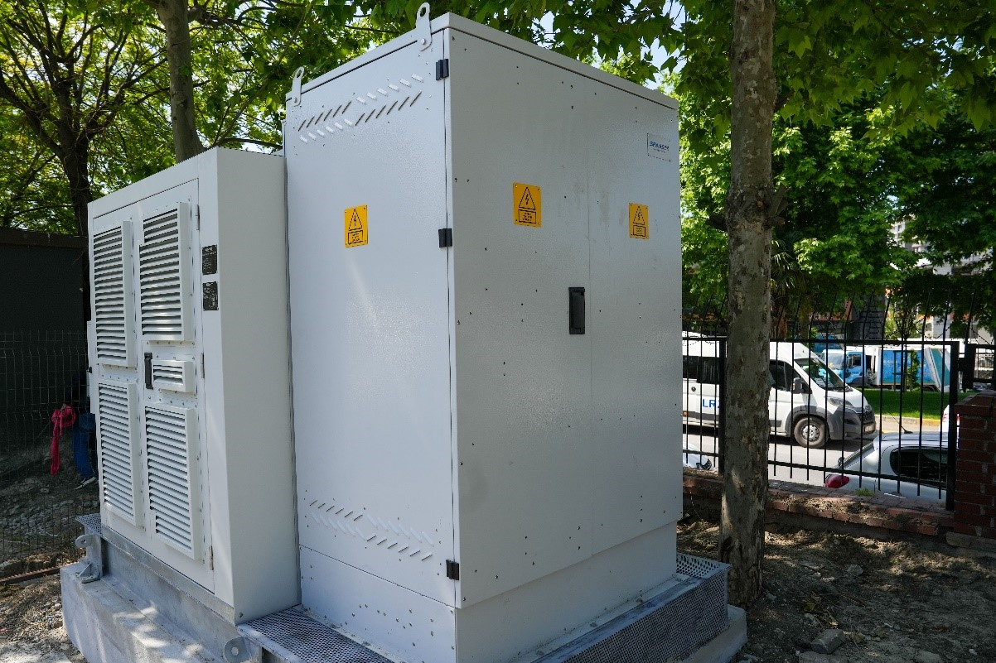
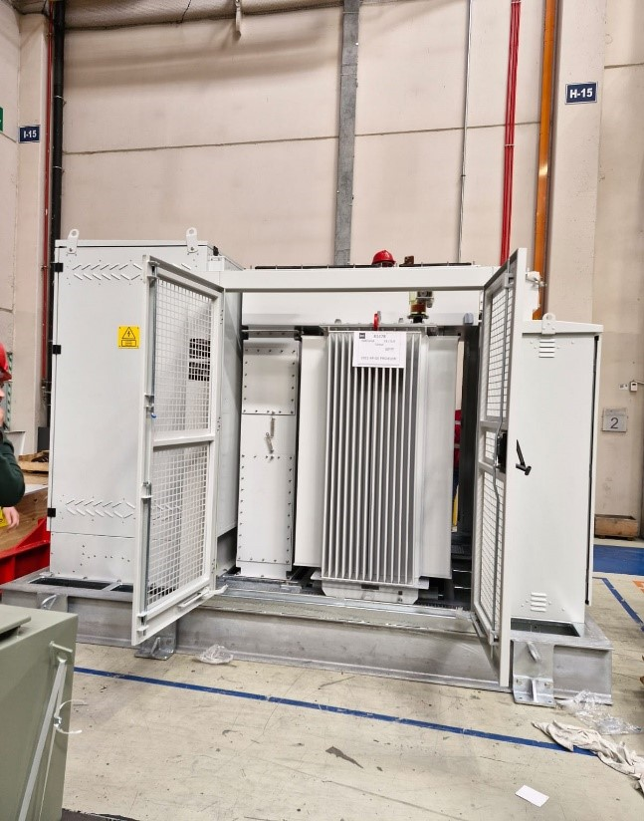
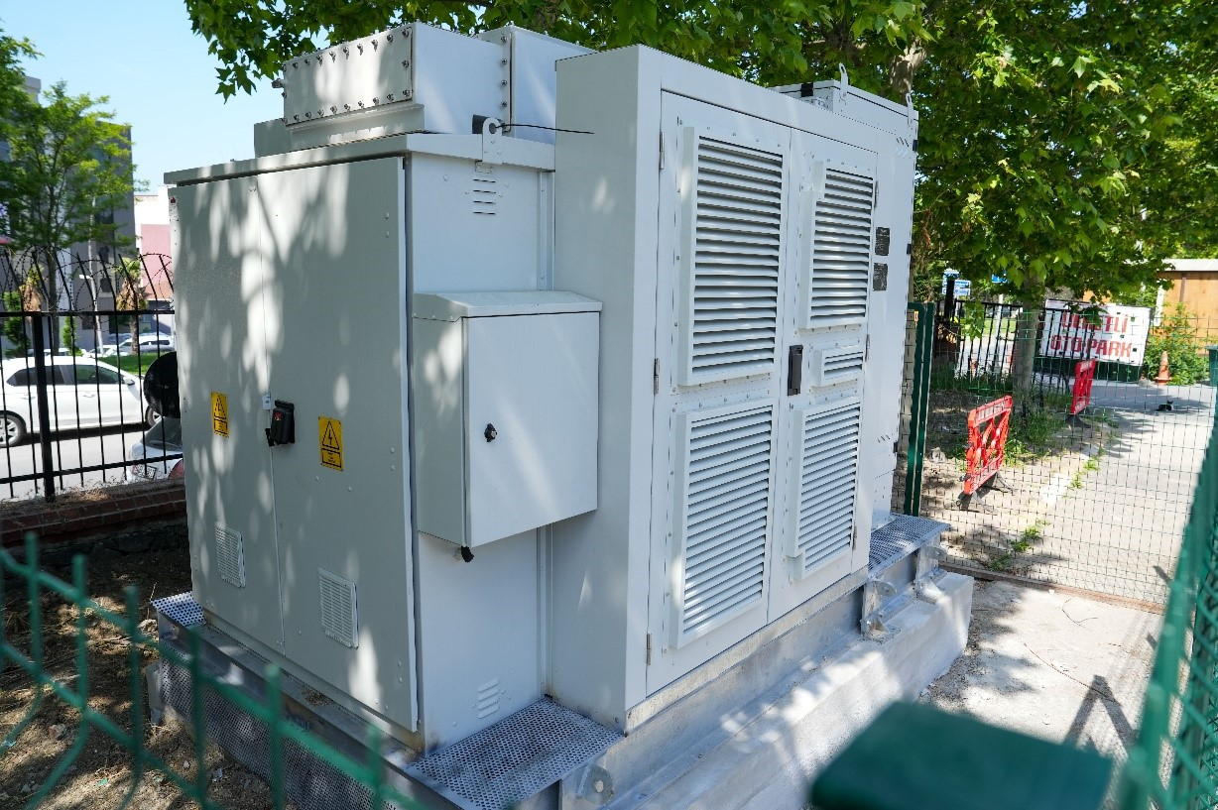
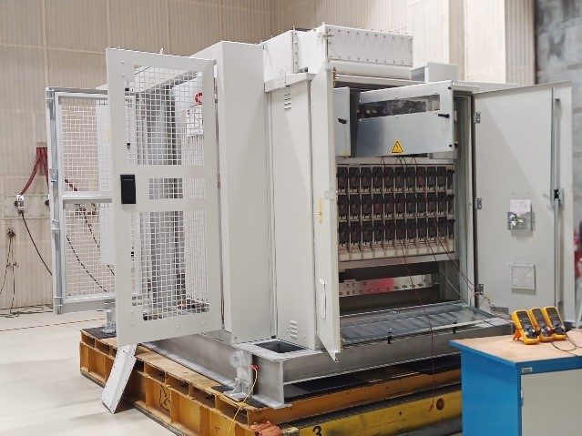
6. PAD-MOUNTED TRANSFORMATÖRÜN FOTOĞRAFLARI

Slide 15
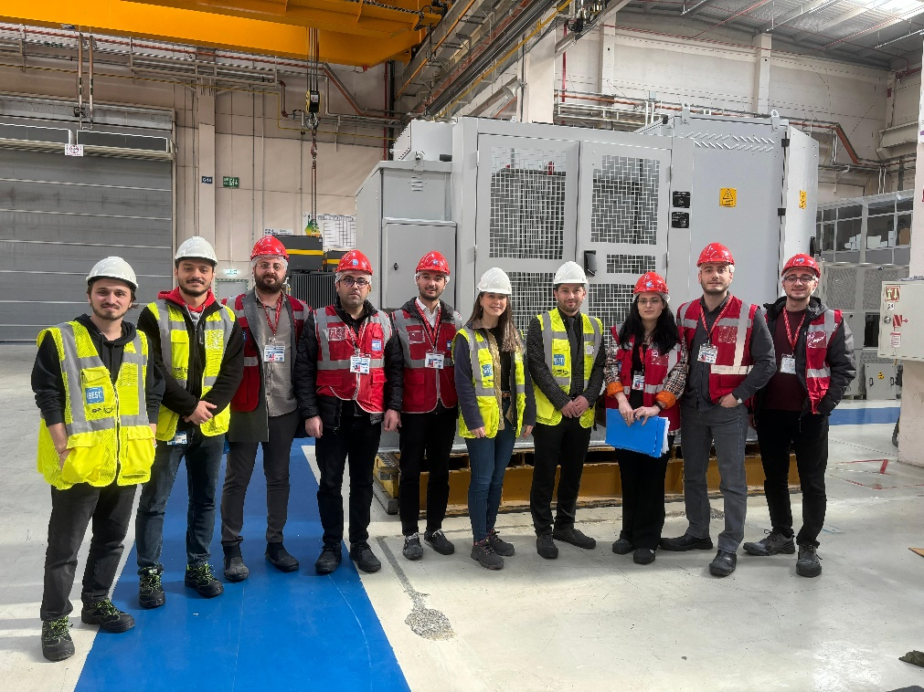
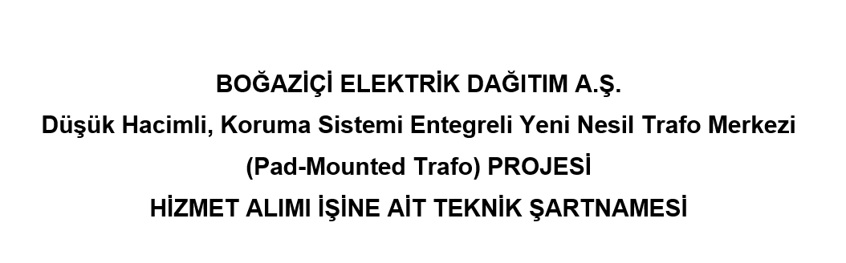




6. TEŞEKKÜR

Slide 16
Dinlediğiniz için Teşekkürler…

